Slide 1
Внешние и внутренние риски дошкольной образовательной организации
Исполнитель:
Шевцова Н.А

Slide 2
Внешние риски ДОУ
Выявить внешние риски и проанализировать последствия их влияния на организацию можно с помощью PEST-анализа.
Эта методика позволяет образовательному учреждению произвести оценку состояния важнейших факторов окружающей макросреды и составить прогноз их развития для выявления потенциальных угроз, перерастающих в риски, а также помогает учесть открывающиеся возможности

Slide 3
PEST-анализ
PEST-анализ основан на составлении перечня возможных воздействий по следующим направлениям :
- политические факторы (Р): какие возможности и угрозы для деятельности организации создает динамика политической ситуации; каковы главные тенденции, которые могут повлиять на ее деятельность;
- состояние экономики (Е): каковы наиболее существенные ожидаемые события в экономике и как влияет экономическая ситуация на перспективы развития организации;
- социально-культурные особенности (S): в чем особенности социального, демографического, культурного свойства, которые должны учитываться в работе, определяется динамика потребительских предпочтений, распределение и структура социальных групп населения, возрастная и гендерная структуру;
- научно-техническая среда (Т): в какой степени развитие зависит от нововведений и изменений; насколько динамичны темпы научно-технического прогресса в отрасли; какова доля функции НИОКР в деятельности предприятия.

Slide 4
PEST-анализ
political (политический)
economic (экономический)
social (социальный)
technological (технологический)

Slide 5
Факторы PEST-анализа | Влияние на ДОУ
Политические факторы: Текущее законодательство в области дошкольного образования (Закон «Об образовании», Федеральные Государственные Образовательные Стандарты и т.д.) обеспечивает государственное регулирование системы образование Будущие изменения в законодательстве Европейское/международное законодательство (Конвенция о правах ребенка) Регулирующие органы и нормы Правительственная политика, президентская программа «Дети России» Торговая политика Ужесточение госконтроля за деятельностью бизнес-субъектов и штрафные санкции (госзакупки) Финансирование, гранты и инициативы Экологические проблемы Прочее влияние государства в отрасли | Позволяет решать вопросы долгосрочного планирования, создавая стабильную обстановку, ДОУ имеет четко обозначенный государственный заказ и государственные ориентиры по отношению к образовательной системе; Позволяет ДОУ выбрать собственную линию развития, выработать свою концепцию и одновременно диктует некоторые преобразования как обязательные; с получением автономности, ДОУ наряду с самостоятельностью приобретает и необходимость в повышении правовой компетенции руководителя, более тщательного и внимательного отношения к законодательству о труде, налогах и т.д.; Ставит ДОУ перед необходимостью заниматься PR–технологиями, переосмысливать свою деятельность, осуществлять научно-методическую работу в этом направлении

Slide 6
Факторы PEST–анализа | Влияние на ДОУ
Экономические факторы: Экономическая ситуация и тенденции в стране Уровень инфляции Инвестиционный климат в отрасли Заграничные экономические системы и тенденции Общие проблемы налогообложения Сезонность / влияние погоды (заболевания детей, невыполнение норм питания) Рынок и торговые циклы (госзакупки) Платежеспособный спрос Специфика деятельности ДОУ Потребности детей, посещающих ДОУ Основные внешние издержки (на содержание и приобретение имущества) Энергоносители Транспорт | Способствует формированию системы образования как рыночной сферы; позволяет самостоятельно определять и реализовывать финансовую политику, однако можно предвидеть и ряд негативных последствий (ликвидация логопедических групп, вынужденное сокращение кадров); побуждает ДОУ к поиску альтернативных источников финансирования (гранты, получение инвестиций общественности, предприятий, оказание платных образовательных услуг и др.); реализация маркетингового подхода к управлению, стратегическому и тактическому планированию

Slide 7
Факторы PEST–анализа | Влияние на ДОУ
Социальные факторы: Демография Изменения законодательства, затрагивающие социальные факторы Структура доходов и расходов (сметы) Базовые ценности населения Тенденции образа жизни Бренд, репутация, имидж Дошкольного Учреждения Модели поведения родителей в зависимости от их географического проживания (центр, поселок) Мода и образцы для подражания (А в других детских садах…) Главные события и факторы влияния Предпочтения воспитанников Представления СМИ Этнические / религиозные факторы Реклама и связи с общественностью | Ведение целенаправленной работы по созданию привлекательного имиджа ДОУ для потенциальных и реальных потребителей услуг; расширение социального партнерства; демографический рост способствует повышению спроса на места в ДОУ и увеличение набора детей в группы; на выбор ДОУ влияет расположение около дома, престиж педагога, преемственность и воспитание хорошего качества; обеспечение ребенку психологического комфорта и безопасности

Slide 8
Факторы PEST–анализа | Влияние на ДОУ
Технологические факторы: Финансирование Информативно-Коммуникативных Технологий Внедрение и развитие Информативно-Коммуникативных Технологий Зрелость технологий (не использование программных продуктов) Изменение и адаптация новых технологий Информация и коммуникации, влияние интернета Законодательство по технологиям Потенциал инноваций Доступ к технологиям, лицензирование, патенты | С одной стороны повышается информативность образовательной среды, с другой - ставит перед необходимостью качественной новой подготовки кадров в условиях применения новых методов и приемов воспитания на основе современных технологий и внедрении здоровье сберегающих технологий

Slide 9
В каждой из этих четырёх групп в качестве главных факторов, оказывающих наибольшее влияние, необходимо выделить такие, как:
политическую деятельность федеральных, региональных и местных органов власти, законодательное регулирование деятельности образовательных учреждений в РФ, налоговую политику (среди политико–правовых факторов);
уровень и качество жизни населения, социальную дифференциацию населения, традиции, обычаи, привычки и социальную активность населения (среди социокультурных);
официальный прожиточный минимум, уровень конкуренции, развитость рыночной инфраструктуры и направления инвестиционной политики (среди экономических факторов);
компьютерную грамотность, возможность подключения к интернету и другим средствам связи, уровень развития соответствующей техники и технологии (среди технико–технологических факторов)

Slide 10
Внутренние риски ДОУ
Исследуя и выделяя внутренние риски в детском саду, можно сгруппировать их различными способами по видам, например :
1.Структурные образовательные риски ДОУ (на уровне организации)
1.1.Управленческие риски
1.2.Ресурсные риски
2.Педагогические риски (на уровне педагогов, воспитанников, родителей)
2.1.Профессиональные риски
2.2.Личностные риски

Slide 11
Группы рисков | Виды рисков
1.Структурные образовательные риски ДОУ 1.1.Управленческие риски
1.1.1 Риски планирования | • риск преобладания формального подхода к планированию деятельности (ориентация на «форму», а не на «содержание» и реальную результативность) • риск невыполнимости/ошибочности целей и задач планирования •риск нереалистичности целей, декларативности необеспеченности необходимыми механизмами и инструментами реализации • риск несбалансированности задач обучения, воспитания и развития
1.1.2 Риски организационной деятельности | •риск неэффективности механизмов управления • риск недостаточной взаимосвязанности/ системности в работе структур/подразделений • риск недостаточного стимулирования активности и инициативности педагогических работников и т.д.
1.1.3 Риски контролирующей деятельности | •риск недостаточности/избыточности контроля со стороны администрации • риск неоправданного увеличения объема отчетной документации, поступающей в администрацию организации/учреждения от структур/подразделении, педагогических работников и специалистов •риск неконструктивного вмешательства общественности (родители, обучающиеся и др.) в организацию образовательной деятельности
1.1.4 Риски коррекции деятельности | • риск несвоевременности принятия мер по коррекции целей планирования и организационных мероприятий/механизмов • риск отсутствия системности в организации работы по повышению квалификации административных и педагогических работников

Slide 12
Группы рисков | Виды рисков
1.2 Ресурсные риски
1.2.1 Материальные | • риск субъективности в распределении и использовании финансовых и материальных средств • риск необеспеченности образовательной деятельности необходимыми техническими средствами обучения (ТСО) и информационными технологиями • риск несвоевременности в обеспечении работников организации/учреждения ТСО, ИТ и др. материально-техническими ресурсами, необходимыми для реализации образовательной деятельности
1.2.2 Кадровые | •риск профессиональной некомпетентности педагогических кадров •риск преимущественной ориентации работников на формальные показатели деятельности (зарплата, рейтинг, карьерный рост и др.)
1.2.3 Методические | • риск необеспеченности управленческой и образовательной деятельности качественным научно-методическим обеспечением •риск неполноты и несвоевременности учебно-методического обеспечения педагогических работников

Slide 13
Группы рисков | Виды рисков
2. Педагогические риски (на уровне педагогов, администрации, воспитанников и их родителей/ законных представителей) 2.1 Профессиональные риски
2.1.1 Содержательные | •риск непонимания и неприятия деятельностно-компетентностной идеологии образовательных реформ •риск незнания/непонимания основ личностного подхода и технологий индивидуально-ориентированного обучения •риск непонимания и неприятия идей педагогики сотрудничества и партнерского взаимодействия с воспитанниками и их родителями/законными представителями •риск незнания современных методов и технологий обучения и воспитания •риск не владения информационными технологиями (ИТ) для их использования в образовательном процессе •риск неумения работать в «команде» (педколлектив, структурное подразделение, методическое объединение, творческая или рабочая группа и т. п.)
2.1.2 Методические | •риск неготовности педагогов к квалифицированному отбору новых методик и технологий • риск внедрения в педагогическую практику научно и методически непроверенных методик и технологий •риск несистемного и неэффективного использования технологий индивидуально-ориентированного обучения •риск несистемного и неэффективного использования информационных технологий (ИТ) и электронных средств обучения в образовательном процессе
2.1.3 Ресурсные | • риск недостаточности временных ресурсов для качественной подготовки к выполнению профессиональных обязанностей • риск недостаточности временных ресурсов для рекреации и восстановления психоэмоциональных и физических затрат • риск недостаточности ТСО и средств учебно-методического обеспечения для качественного выполнения профессиональных обязанностей •риск недостаточности получаемого в организации/учреждении финансового вознаграждения для качественного выполнения профессиональных обязанностей

Slide 14
Группы рисков | Виды рисков
2.2. Личностные риски
2.2.1 Психологические и физические | • риск неприязненного отношения/неприятия ценностей и практики осуществления образовательных реформ со стороны большинства педагогической и научно-педагогической общественности • риск психологической неготовности к росту требований и внешнего контроля •риск недостаточности мотивации для качественного выполнения профессиональных обязанностей •риск неспособности педагогов и администрации к использованию методологии субъект - субъектного взаимодействия с воспитанниками и родителями •риск психофизических и психоэмоциональных перегрузок • риск профессионального выгорания -риски дезадаптации детей на различных этапах воспитания и обучения -риски ухудшения взаимоотношений между детьми в группе
2.2.2 Социальные на уровне личности | •риск преимущественно формального отношения воспитанников и их родителей к целям и результатам получения образования •риск недооценки важности педагогической деятельности по развитию поисково-творческих, исследовательских навыков и умений (дети, родители) •риск недовольства психофизическими и психоэмоциональными перегрузками со стороны воспитанников и их родителей/законных представителей (в том числе связанные с перенаполнением группы, а также с увеличением в группе детей с ОВЗ)

Slide 15
Проводимый регулярно анализ рисков дошкольного учреждения позволит отслеживать динамику рисков и угроз для дальнейшей объективной оценки сильных и слабых сторон детского сада.
Следующим этапом становится выработка рекомендаций по сведению рисков к минимуму и выработка стратегии дальнейшего поведения ДОУ для обеспечения конкурентоспособности , использования внутренних резервов, повышения качества оказываемых услуг и т.д.

Slide 16
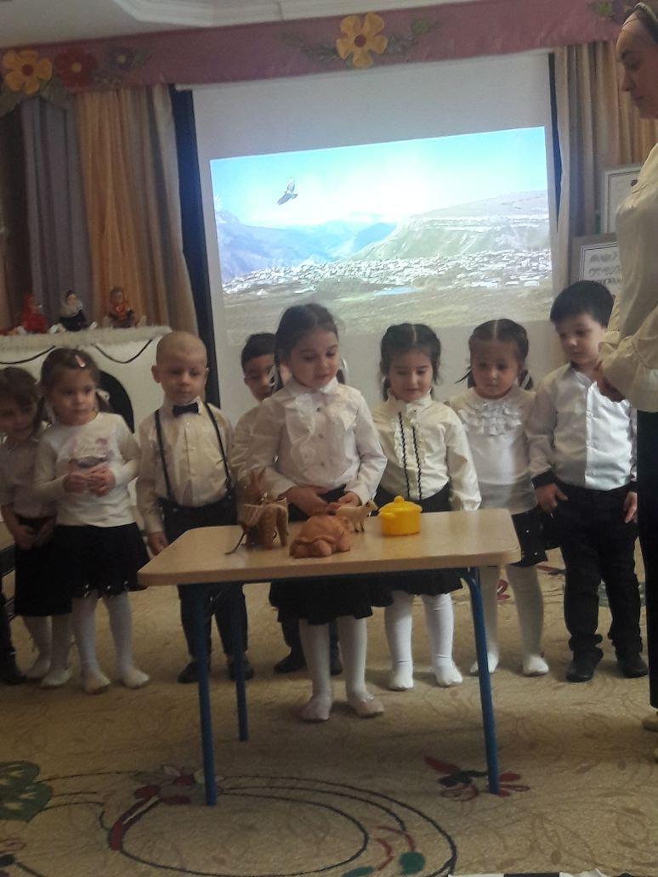
Спасибо за внимание !

